Slide 1

RevoU Mini Course
Dashboard Jumlah Penduduk & Faskes di Jawa Barat
Filbert Leonardo

Slide 2
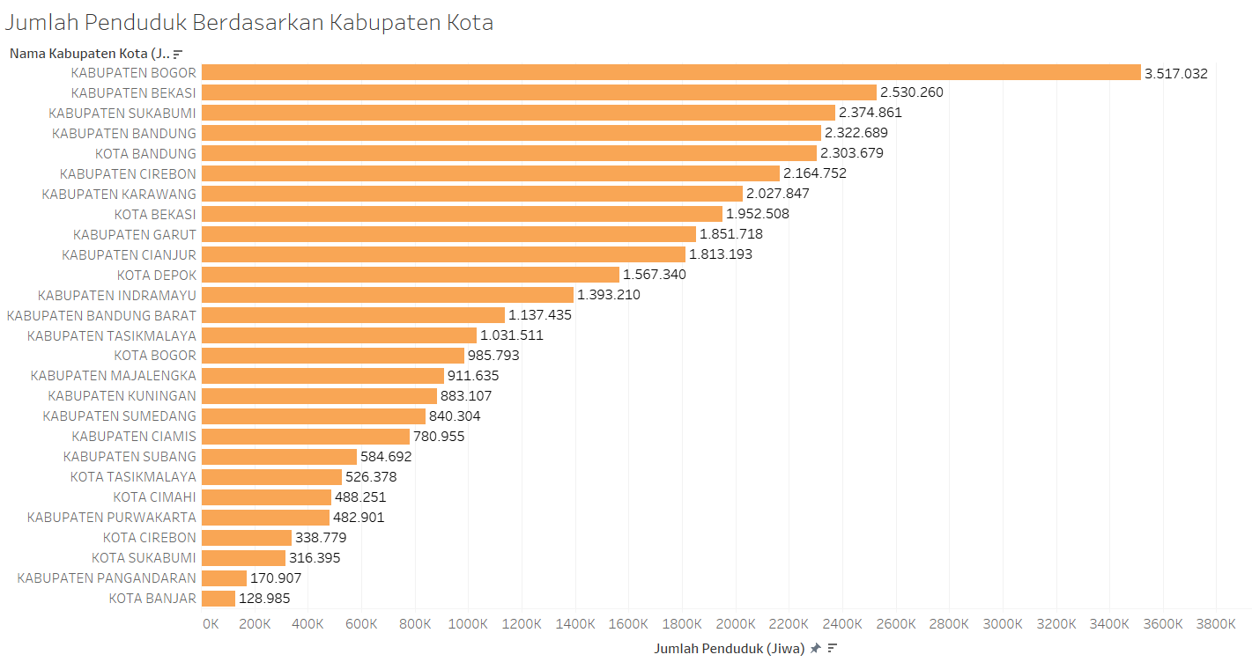
Visualisasi Data Jumlah Penduduk
Dari visualisasi disamping, kita dapat melihat bahwa Kabupaten Bogor memiliki jumlah penduduk terbanyak sebesar 3.517.032 jiwa. Sedangkan Kabupaten Kota dengan jumlah penduduk paling sedikit adalah Kota Banjar sebanyak 128.985 jiwa.

Slide 3
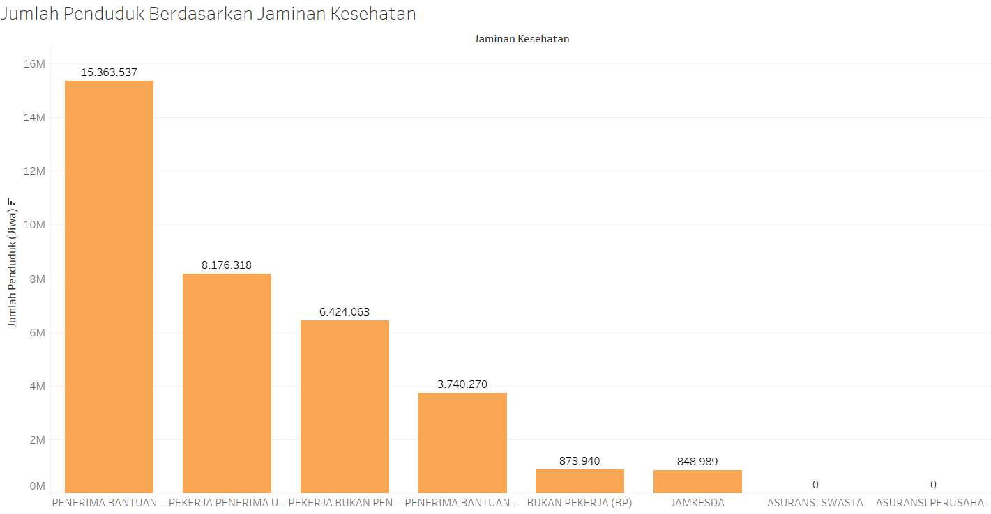
Visualisasi Data Jumlah Penduduk
Dari visualisasi disamping, kita dapat melihat bahwa Jumlah Penduduk dengan Jaminan Kesehatan terbanyak adalah Penerima Bantuan Iuran (PBI) APBN sebanyak 15.363.537 jiwa. Sedangkan penduduk dengan Jaminan Kesehatan paling sedikit dan bahkan tidak ada sama sekali adalah Asuransi Swasta dan Asuransi Perusahaan yang bernilai 0 jiwa.

Slide 4
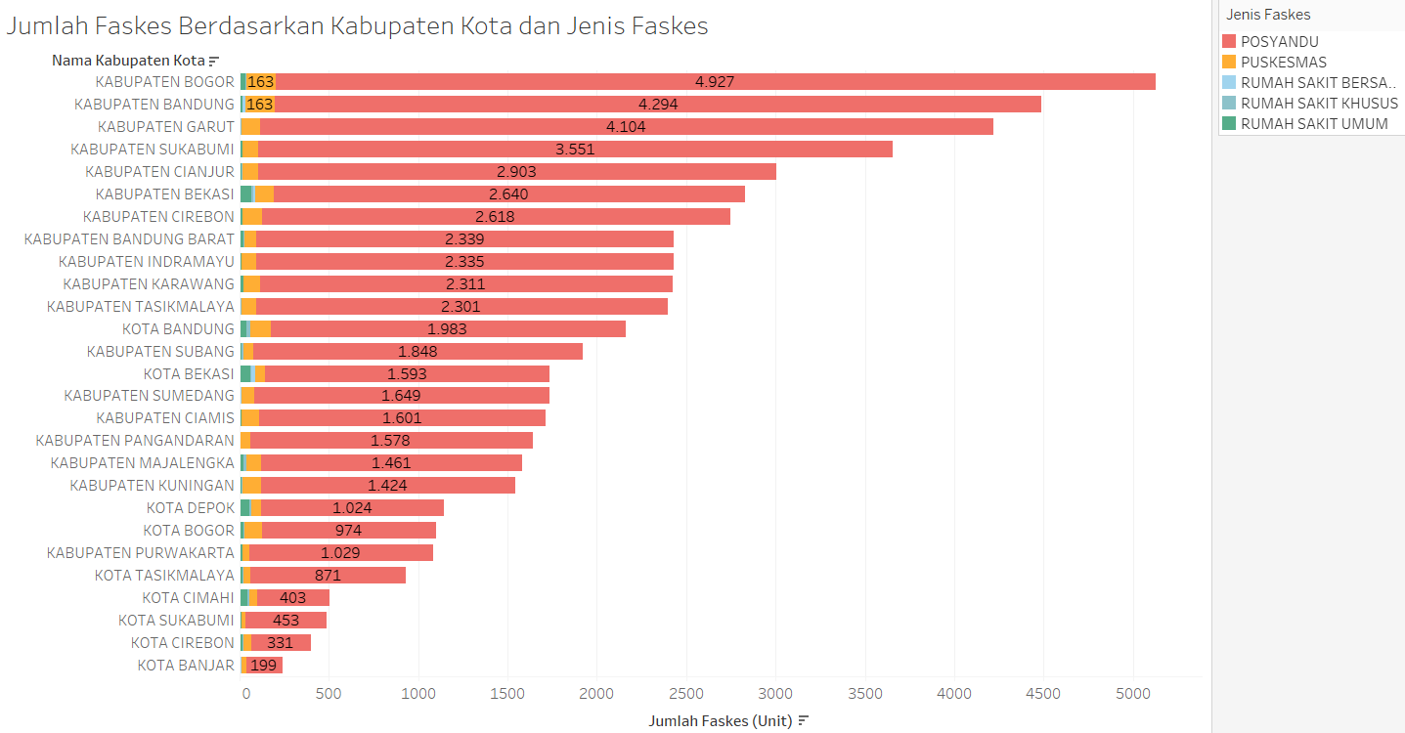
Visualisasi Data Jumlah Faskes
Dari visualisasi disamping, kita dapat melihat bahwa Jenis Faskes banyak didominasi oleh Posyandu dengan Jumlah Faskes terbanyak berada di Kabupaten Bogor. Sedangkan Jumlah Faskes paling sedikit terletak di Kota Banjar.

Slide 5
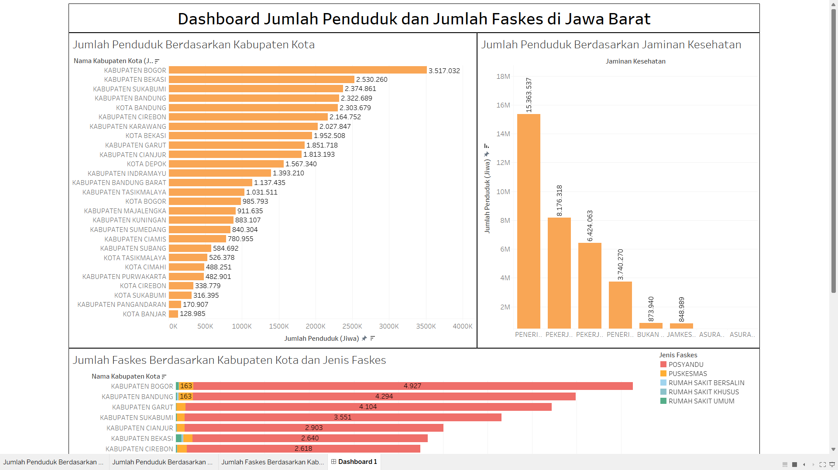
Dashboard
https://public.tableau.com/app/profile/filbert.leonardo/viz/DashboardJumlahPendudukdanFaskesdiJawaBarat/Dashboard1

Slide 6
Kesimpulan
Jumlah Penduduk dengan Jumlah Faskes yang tersedia cukup seimbang untuk masing-masing Kabupaten Kota. Namun dapat kita lihat Jenis Faskes yang mendominasi adalah Posyandu dimana untuk fasilitas dan alat-alat yang lebih memumpuni biasanya didapatkan di Rumah Sakit. Dari hasil visualisasi Jumlah Faskes, alangkah baiknya di bangun lebih banyak Rumah Sakit agar dapat lebih mudah dan cepat mengatasi pasien yang datang berobat. Karena Posyandu tentunya tidak mempunyai alat atau obat-obatan selengkap yang ada di Rumah Sakit.

Slide 7
Terima Kasih
Sumber : RevoU Mini Course

